Slide 1

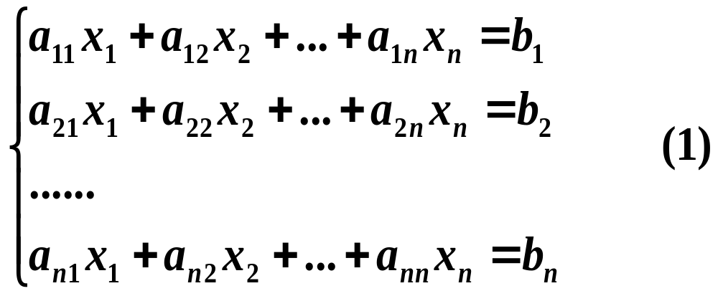
1 消元法
思路: 通过组合方程的方法实现逐步消元,达到将原方程组化为三角形方程组的目的,然后用回代法解此三角形方程组即可获得原方程组的解.
消元
回代
x₁=…
x₂=…
……
x_{n}=…
u₁₁x₁+u₁₂x₂+…+u_{1n}x_{n}=z₁
u₂₂x₂+…+u_{2n}x_{n}=z₂
……. (2)
u_{nn}x_{n}=z_{n}

Slide 2
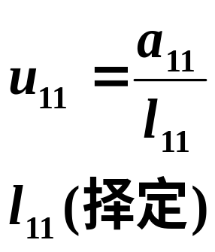
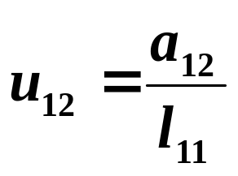

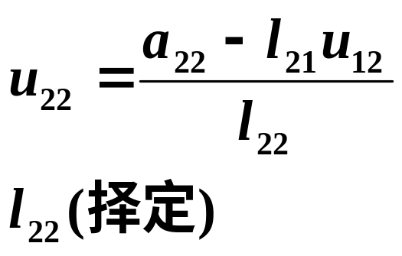
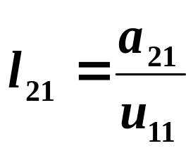
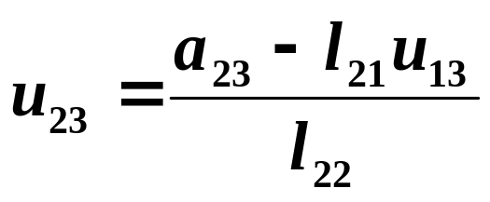

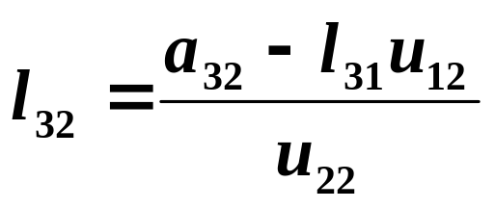
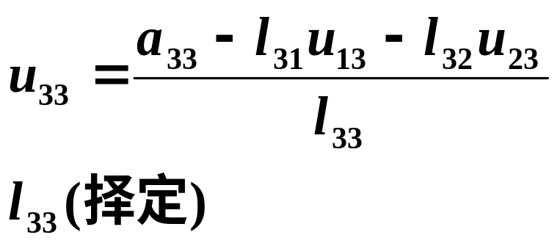
消元法综述

Slide 3
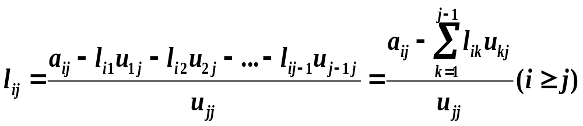
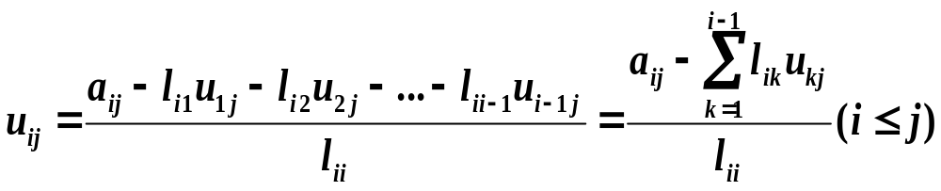
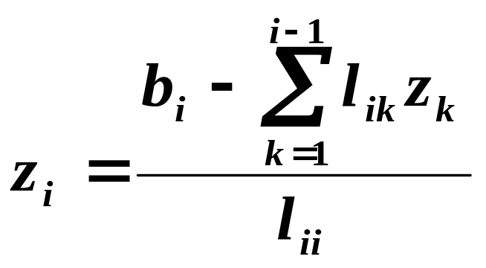
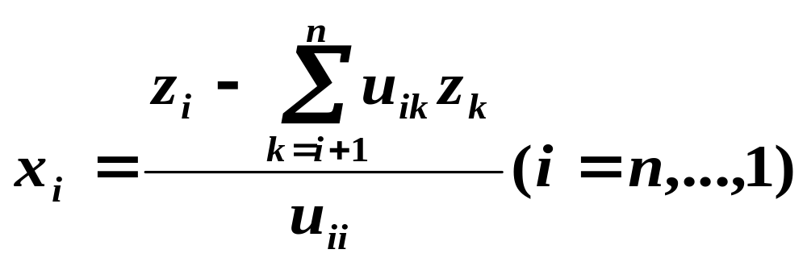
消元法计算公式

Slide 4
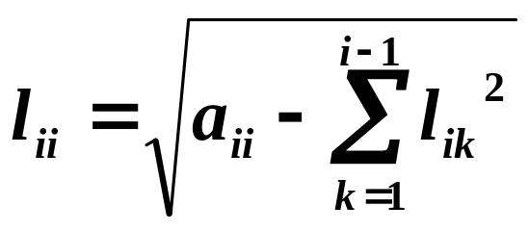
常用消元法
l_{ii}选值的不同会影响到计算量及舍入误差的大小
高斯消元法：取l_{ii} =1
克劳特消元法
  l₁₁= a₁₁⁽⁰⁾= a₁₁ , l₂₂= a₂₂⁽¹⁾ , l₃₃= a₃₃⁽²⁾,…, l_{nn}= a_{nn}^{(n-1)}
  u_{ii} =1
平方根法
  取l_{ii}= u_{ii} ,有l_{ij}= u_{ji}
追赶法
  用克劳特消元法求解三对角型线性方程组

Slide 5
消元法的应用条件

Slide 6
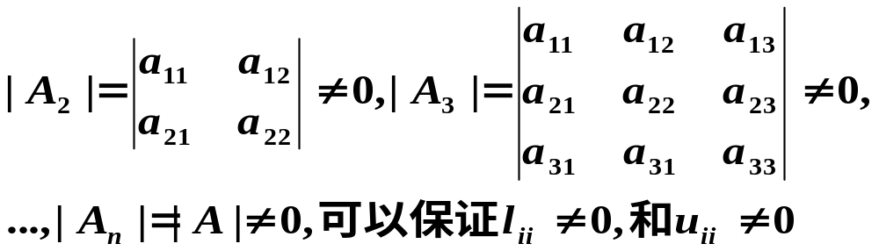
消元法的应用条件
定理3.1 若A的各阶主子式均不为0,即
|A₁| =|a₁₁|≠0,
定理3.2 若A为实对称正定矩阵,则l_{ii}≠0,u_{ii}≠0
(i=1,2, …,n)
定理3.3 若A为严格对角占优矩阵,则l_{ii}≠0,u_{ii}≠0
(i=1, 2,…,n)
Notes:
N阶方阵（矩阵）和N阶行列式是两个完全不同的概念，必须分清。矩阵是一个数表，而行列式是一个数值

Slide 7
主元素法
提出主元素法是为控制舍入误差
交换原则：
  使在对角线位置上获得绝对值尽可能大的系数作为u_{ij}，称这样的u_{ij}为主元素，并称使用主元素的消元法为主元素法
根据主元素选取范围分为：
  列主元素法
  全主元素法

Slide 8
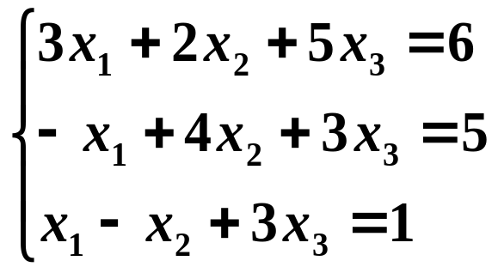
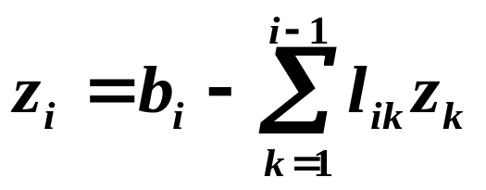
习 题 三
1.用高斯消元法解
解：l_{ii} = 1
u₁₁=3
u₁₂=2
u₁₃=5
z₁=6
-1
4-(-0.33333)*2
3-(-0.33333)*5
l₂₁=
u₂₂=
u₂₃=
z₂=
5-(-0.33333)*6
3
1
1
=-0.33333
=4.66667
=4.66665
=6.99998
1
-1-(-0.33333)*2
u₃₃=
3-0.33333*5
z₃=
1-0.33333*6
l₃₁=
l₃₂=
3
4.66667
-(-0.35714)*4.66665
-(-0.35714)*6.99998
=0.33333
=-0.35714
=3.00000
=1.49999
3 x₁+2x₂+5x₃=6
x₁=0.50000
4.66667x₂+4.66665x₃=6.99998
x₂=1.00000
3.00000x₃=1.49999
x₃=0.50000

Slide 9
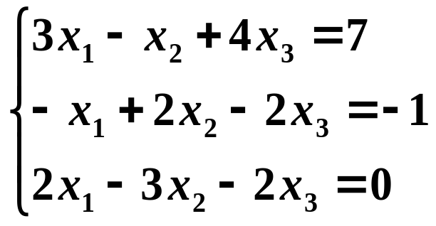
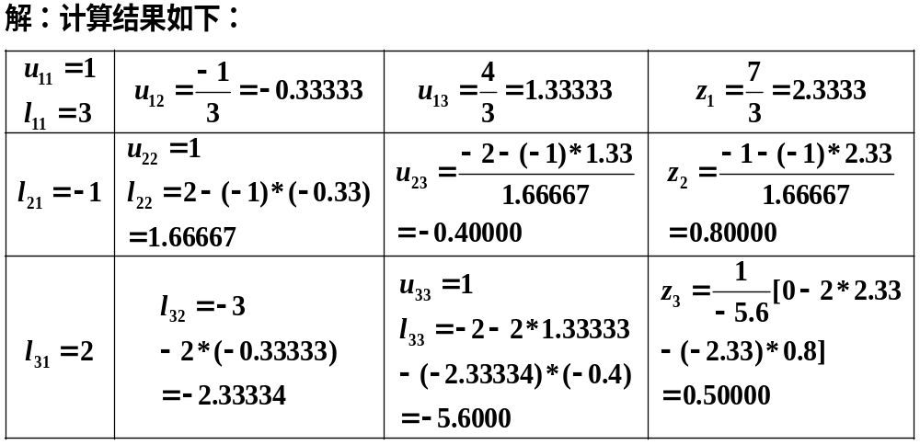
习 题 三
2.用克劳特消元法解

Slide 10
习 题 三
x₁ －0.33333x₂ + 1.33333x₃ =2.33333
x₂ – 0.40000x₃ =0.80000
x₃ =0.50000
x₁ =2.33333+0.33333*1-1.33333*0.5＝2.0000
x₂=0.8+0.4*0.5＝1.0000
x₃=0.5000

Slide 11
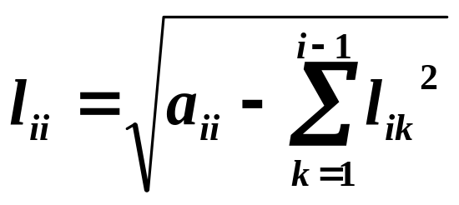
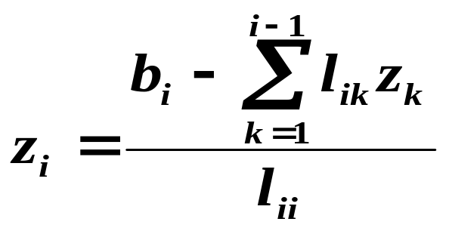
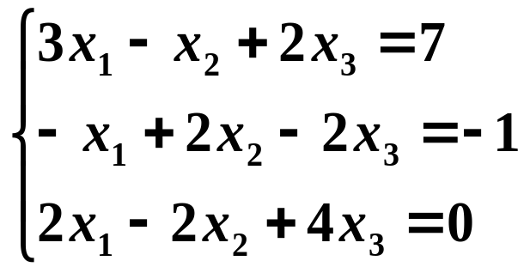
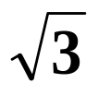
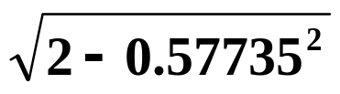

习 题 三
3.用平方根法解
1.73205x₁-0.57735x₂+1.15470x₃=4.04145
1.29099x₂-1.03280x₃=1.03280
1.26491x₃=-2.84604
7
l₁₁=u₁₁=
u₁₂= -0.57735
u₁₃= 1.15470
z₁=
1.73205
=1.73205
=4.04145
-1
l₂₂=u₂₂=
u₂₃= -1. 03280
z₂=
[-1-(-0.57735)
l₂₁=
1.73205
*4.04145]
/1.29099
=-0.57735
=1.03280
=1.29099
2
l₃₃=u₃₃=
z₃=
[0-1.15470*4.04145
l₃₁=
l₃₂=
[-2-1.15470
*(-0.57735)]
-(-1.03280)*1.03280]
1.73205
=1.15470
/1.73205
=1.26491
/1.26491
=-1. 03280
=-2.84604

Slide 12
习 题 三
1.73205x₁-0.57735x₂+1.15470x₃=4.04145
1.29099x₂-1.03280x₃=1.03280
1.26491x₃=-2.84604
4.04145
-1.15470*(-2.24999)
+0.57735*(-1)
x₁=
=3.49999
1.73205
1.03280
+1.03280*(-2.24999)
x₂=
=-1
1.29099
-2.84604
x₃=
=
-2.24999
1.26491

Slide 13
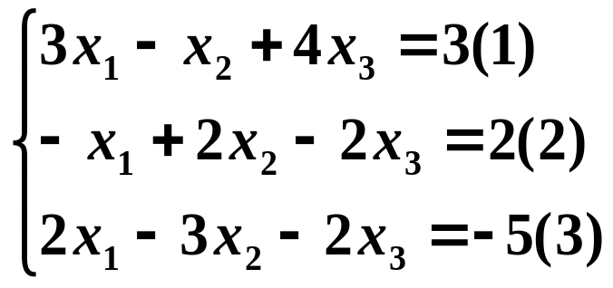
习 题 三
4.用列主元素法解
-1
2
l₂₁=
=-0.33333
l₃₁=
=0.66667
3
3
(2)- l₂₁(1):
[2-(-1) *(-0.33333)]x₂
+(-2)-4*(-0.33333)x₃
=2-3*(-0.33333)
1.66667x₂-0.66668x₃=2.99999 (4)
(3)- l₃₁(1):
-2.33333x₂-4.66668x₃=-7.00001 (5)
(4)←>(5):
-2.33333x₂-4.66668x₃=-7.00001 (6)
1.66667x₂-0.66668x₃=2.99999 (7)
1.66667
l₃₂=
=-0.71429
(7)- l₃₂(6):
-4.00004x₃=-2.00005 (8)
-2.33333

Slide 14
习 题 三
-4.00004x₃=-2.00005 (8)
-2.33333x₂-4.66668x₃=-7.00001 (5)
3x₁-x₂+4x₃=3 (1)
x₁=0.99998
x₂=1.99998
x₃=0.50001

Slide 15
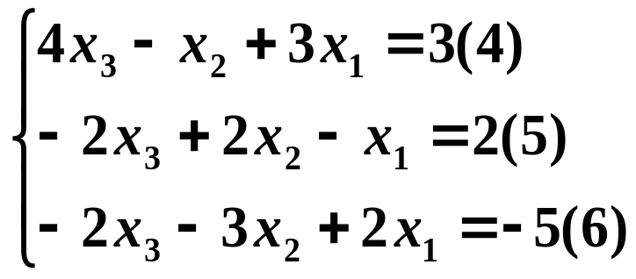
习 题 三
用全主元素法解
-2
-2
l₂₁=
=-0.5
l₃₁=
=-0.5
4
4
(5)- l₂₁(4):
1.5x₂+0.5x₁=3.5 (7)
(6)- l₃₁(4):
-3.5x₂+3.5x₁=-3.5 (8)
(7)←>(8):
-3.5x₂+3.5x₁=-3.5 (9)
1.5x₂+0.5x₁=3.5 (10)
1.5
l₃₂=
=-0.42857
-3.5
(10)- l₃₂(9):
(0.5-3.5*(-0.42857))x₁=3.5-(-3.5)*(-0.42857)
x₁ =1
(9)->
x₂ =2
(4)->
x₃ =0.5

